Slide 1
Ordbehandling

Slide 2
Word är ett program inom programvarupaketet Microsoft Office, andra program är Excel, Power Point, Publisher, Outlook och Access.
Word är ett verktyg för att skapa olika dokument, till exempel artiklar, brev eller rapporter. Du kan också lägga till bilder, kartor och tabeller kombinerat med text.
Det finns vissa skillnader mellan de olika versionerna av Word-programmet, men alla innehåller olika verktyg för att skriva och formatera textdokument.
I Word kan du spara texten i flera filformat. Ett exempel är pdf-format. När du delar en pdf-fil kan praktiskt taget vem som helst läsa den med det kostnadsfria programmet Adobe Reader.
Microsoft Office är inte gratis, men det finns några fria alternativa program som kan laddas ner från internet. Till exempel Microsoft Open Office. Ett program där du kan öppna filer som skapats i Word eller tvärtom.
Via länken nedan kan du ladda ner Microsoft Open Office gratis: http://download.openoffice.org/index.html

Slide 3
Dokumentnamnsfält
Menyrad
Verktygsfält
För att rulla/scrolla uppåt
Marginal vänsterkant
Marginal högerkant
Horisontell linjal
Med hjälp av musens markör anger man i dokumentet var texten ska hamna. Markören är ett blinkande streck.
Marginal överkant
Den gråa rektangeln visar ytan som är inom marginalerna
Vertikal list för att rulla/scrolla uppåt och nedåt i dokumentet
Vertikal linjal
För att rulla/scrolla nedåt i dokumentet
Horisontell list för att rulla/scrolla till vänster och höger.
Verktygsfältet Rita

Slide 4
Spara: Spara dokumentet efter ändringar med samma filnamn och på samma plats.
Spara som: Sparar dokumentet för första gången.
Öppna: Öppna ett dokument som du redan har skapat och sparat.
Senaste: Dem senaste dokument som du gjort.
Nytt: Öppna ett nytt tomt dokument.
Skriv ut: Skriv ut ett helt dokument.

Slide 5
Teckensnitt
Teckenstorlek
Fet stil
Kursiv stil
Understruken stil
Verktygsfältet – Formatering
Teckensnitt: Välj genom att klicka på lilla pilen. Det finns flera olika teckensnitt.
Teckenstorlek: Välj storlek genom att klicka på lilla pilen.
Fet stil: Klicka på F för att få en fetare stil. Ta bort fet stil genom att klicka på F igen.
Kursiv stil: Klicka på K för att få en kursiv stil. Ta bort kursiv stil genom att klicka på K igen.
Understruken stil: Klicka på U att få understruken stil. Ta bort understruken stil genom att klicka på U igen.

Slide 6
Olika teckensnitt
Arial mistral Engravers mt curlz MT
Times New Roman اندلسي
Olika teckenstorlek
Teckenstorlek 14 Teckenstorlek 20 Teckenstorlek40 Teckenstorlek 60
Teckenstil
Fet Ej Fet
Kursiv Fet och Kursiv
Understruken
Understruken och Fet
Understruken, Fet och Kursiv
Understruken och Kursiv

Slide 7
Ångra
Göra om
Klipp ut
Kopiera
Klistra in
Hämta format
Redigeringsverktyg
Klipp ut: För att klippa ut hela eller delar av dokumentet och klistra in på annat plats i dokumentet eller i annat dokument.
Kopiera: För att ta en kopia av hela eller delar av dokumentet och klistra in på annat plats i dokumentet eller i annat dokument.
Klistra in: För att klistra in delen som vi klippt eller kopierat i föregående steg. Sätt muspekaren i exakt position där du vill ha texten och tryck sedan en gång på Klistra in.
Hämta format: Ta en kopia av textformatets storlek, stil, färg, teckensnitt etc. och för över det på annan del av texten.
Ångra: För att ångra den senaste åtgärden. Om du klickar på pilen kan du gå tillbaka i dokumentet och ångra flera steg.
Göra om: Klicka för att ta tillbaka det du ångrat senast.

Slide 8
Vänster-
justering
Centrering
Höger
justering
Marginal
justering
Radavstånd
Vänster till höger
Höger
till vänster
Numrerad lista
Punktlista
Minska indrag
Öka indrag
Verktygsfältet - Formatering
Vänsterjustering: Vänstermarginalen rak och höger marginalen oregelbunden. Stycket placeras på vänster sida.
Centrering: Stycket placeras mitt på sidan
Högerjustering: Högermarginalen blir rak och vänstermarginalen blir ojämn. Stycket placeras på höger sida.
Marginaljustering: Vänster och höger marginaler blir raka.
Radavstånd: Ange avståndet mellan rader, klicka på pil för valbar lista.
Vänster till höger: Ange textens riktning från vänster till höger, till exempel text på svenska och engelska.
Höger till vänster: Ange textens riktning från höger till vänster, till exempel text på arabiska.
Numrerad lista: Används när du skrivit ett antal punkter som du vill numrera.
Punktlista: Fungerar på samma sätt som numrerad lista men infogar punkter istället för siffror.
Minska indrag: Minskar indraget för ett stycke.
Öka indrag: Ökar indraget för ett stycke.

Slide 9
Vänsterjustering
Centrering
Högerjustering
Punktlista - För att skriva en punkterad lista:
Skriv den första punkten och klicka sedan på punktlista i verktygsfältet. Med
varje Enter börjar en ny rad med en punkt. För att slutföra listan tryck igen på
punktlista i verktygsfältet.
Den första punkten.
Den andra punkten.
Den tredje punkten.
Numrerad lista - För att skriva en numrerad lista:
För att skriva en numrerad lista. Skriv den första punkten och tryck sedan på Numrerad
lista i verktygsfältet. Med varje Enter börjar en ny rad med ett nummer. För att slutföra listan tryck igen på Numrerad lista i verktygsfältet.
Den första siffran.
Den andra siffran.
Den tredje siffran.

Slide 10
Yttre kantlinje
Överstrykningsfärg
Teckenfärg
Verktygsfält – Formatering
Yttre kantlinje: För att rita kantlinje runt text.
Överstrykningsfärg: För att välja bakgrundsfärg för tecken. Du kan välja valfri färg från listan genom att klicka på pilen.
Teckenfärg: Välj teckenfärg från listan genom klicka pilen.

Slide 11
Hyperlänk
Rita tabell
Infoga tabell
Excel-tabell
Spalter
WordArt
Sök
Visa %
Läs visa
Verktygsfältet
Hyperlänk: För att infoga en länk till en annan fil eller en webbplats på internet.
Rita tabell: För att rita en tabell med musmarkören.
Infoga tabell: För att lägga till en tabell där du kan bestämma antal rader och kolumner.
Excel tabell: Infoga ett Excel kalkylblad.
Spalter: Dela upp text i spalter där du bestämmer hur många spalter du vill ha.
WordArt: För att lägga till dekorativ text.
Sök: För att söka efter ett ord eller ett stycke i dokumentet.
Visa %, zoom: Förstora eller förminska visning av dokumentet.
Läs Visa: Läs/Visa dokumentet i helskärmsläge.

Slide 12
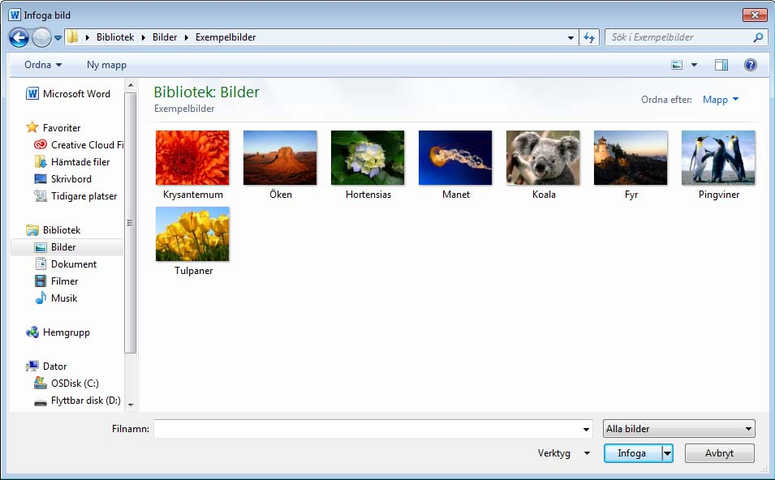
Infoga bilder
Klicka på Infoga. Välj Bild.
Öppnar en dialogruta för att välja bild från datorn klicka sedan på Infoga.
Word 2016

Slide 13
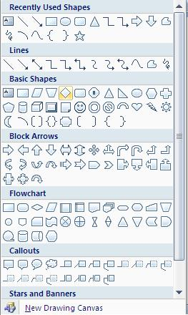
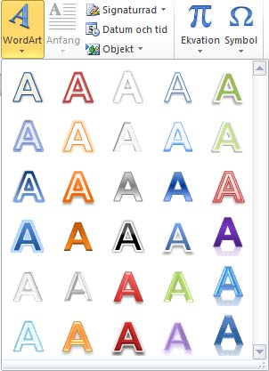
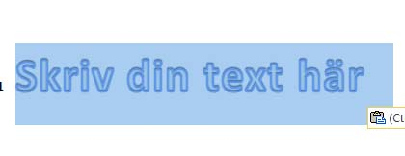
Infoga figurer eller wordart i dokument
För att lägga till en figur eller kombinera flera figurer. Klicka på Infoga menyn och välj Figurer. Du kan välja bland linjer, geometriska standardfigurer, pilar mm.
Vi kan ändra storlek på en figur genom att peka med musen på kanten. När muspekaren blir en dubbelriktad pil kan du dra ut eller in för att zooma.
Infoga meny, välj WordArt, för att lägga till dekorativ text till i ett dokument.
Öppnar färdiga modeller som du kan välja från.
Du kan göra ändringar i WordArt, till exempel för teckensnittsstorlek och textfärg, genom att använda ritverktygsalternativen som blir tillgängliga automatiskt när du infogar eller markerar WordArt i ett dokument. Eller höger klicka med musen på figur och välja Format AutoShape.
Väljer dekorativ text som du kan lägga till i ett dokument
Välj figur som du vill infoga i dokumentet
Maria
Skriv Texten här

Slide 14
Infoga sidnummer
Öppna Infoga menyn och välj Sidnummer.
I dialogrutan kan du bestämma var du vill placera sidnumret.
Du kan välja om du vill numrera med siffror eller bokstäver och vilken siffra eller bokstav numreringen skall börja med
Här väljer du plats för sidnumreringen
Klicka här om du vill att kom på nummersformat.

Slide 15
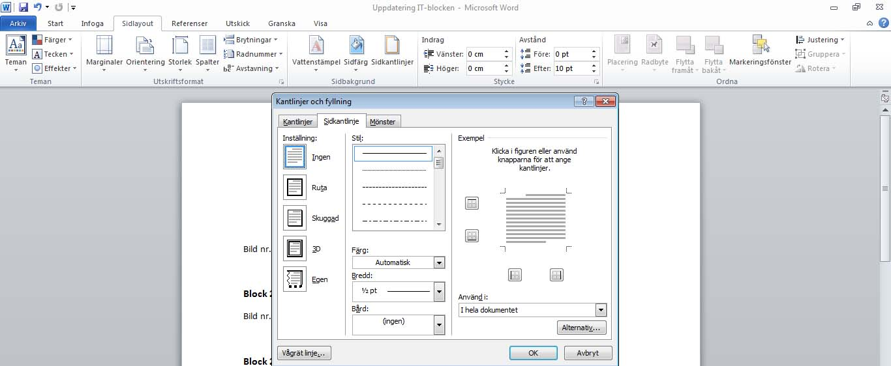
Kantlinjer
Visar bild för sidkantlinje
. Öppna SidLayout (sidformat) och klicka sedan på Page Borders (sidkantlinjer).
Följande dialogruta öppnas där du väljer Linjetyp för sidkantlinje, sidkantlinje typ, bredd av sidkantlinje, kons.t
Kantlinjer och fyllning
Flik 1, Kantlinjer
Flik 2, Sidkantlinjer
Flik 3, Mönster
Välj sidkantlnje i hela dokument eller annat alternativ.
Linjetyp för sidkantlinje

Slide 16
Marginaler och utskriftsformat
Kontrollera marginaler genom att öppna Sid Layout och välja Marginaler.
Notes:
’ش

Slide 17
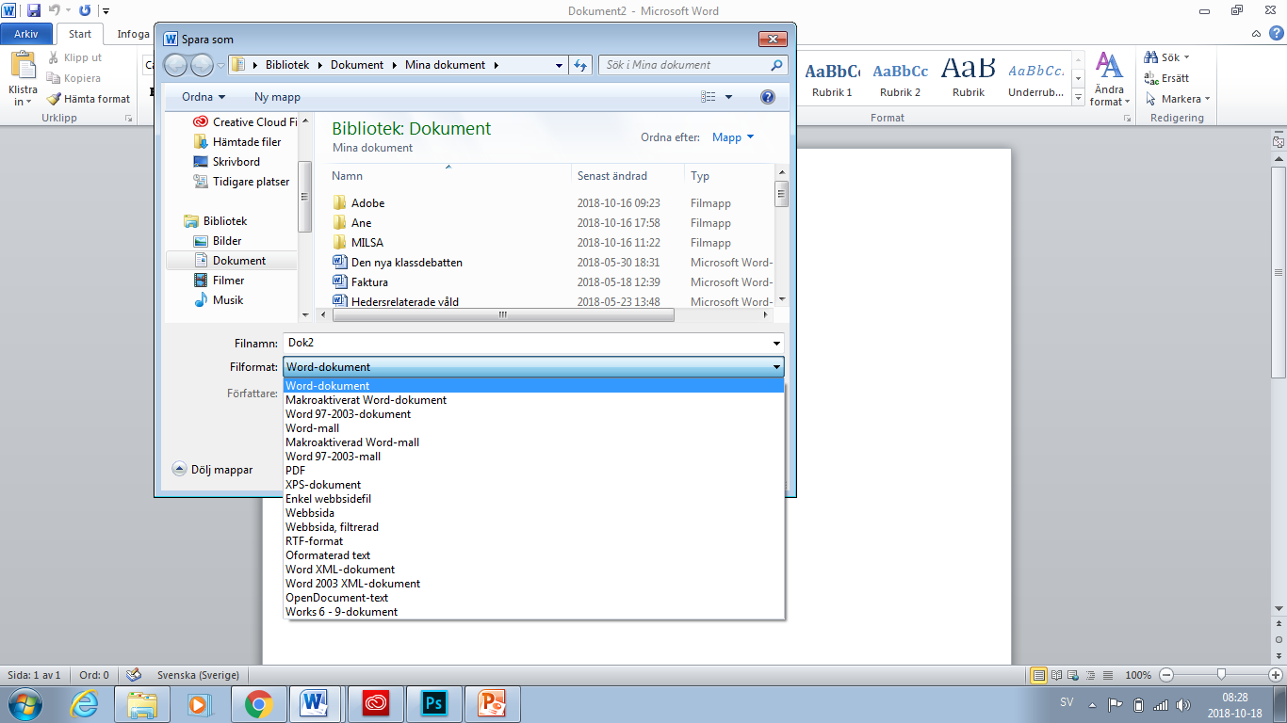
Spara
Spara ny fil genom att öppna Arkiv menyn och välj Spara som.
Det finns fler alternativ för att spara en fil i Word.
En dialogruta öppnas där du väljer var du vill spara dokumentet, vilket namn du vill ha och vilket format.
När du skapar ett nytt dokument väljer du Spara som från Arkiv menyn. Om du vill spara ändringar som du gjort i ett redan sparat dokument klickar du på Spara i verktygsfältet eller väljer Spara under Arkiv menyn.
För att skapa en kopia av ett befintligt dokument välj Spara som och ange ett nytt dokumentnamn.
Här väljer du var du vill spara dokumentet
Fil format
Fil namn
Spara fil som pdf

Slide 18
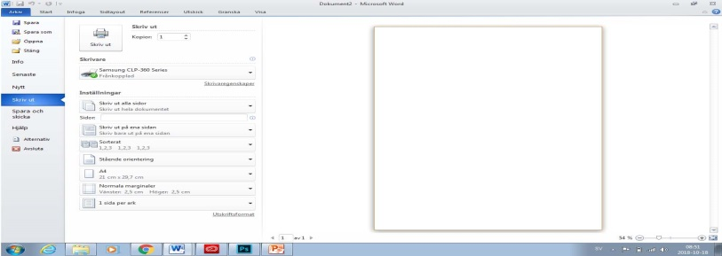
Förhandsgranska och skriv ut
Innan du skriver ut kan det vara bra att få en uppfattning om hur dokumentet ser ut. I förhandsgranskningsläget visas varje sida i dokumentet som en bild.
Öppna Arkiv menyn och välj skriv ut. Du får flera alternativ att välja på.
Öppna Arkiv menyn och välj skriv ut. En ny dialogruta visas och du kan välja olika alternativ för att skriva ut.
Skriv ut hela dokumentet
Antal kopior
Välj Skrivare
För att skriva ut specifika sidor, skriv sidnummer i intilliggande ruta
Sortera kopior

